Slide 1
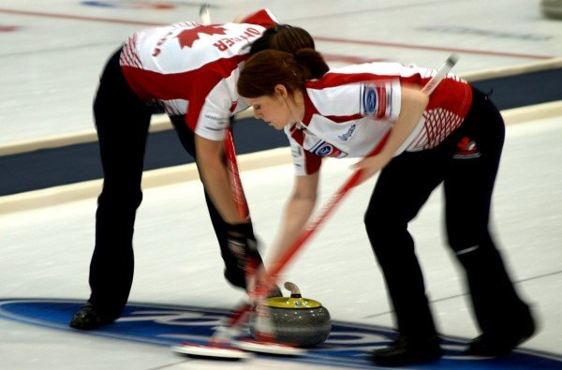
Департамент образования города Москвы
Государственное бюджетное образовательное учреждение Школа № 667
Структурное подразделение № 5
ПРОЕКТНАЯ ДЕЯТЕЛЬНОСТЬ
ТЕМА: "Керлинг для детей дошкольного возраста"
Разработала:
инструктор по физкультуре
Воронкова О. В
.
Москва, 2015

Slide 2
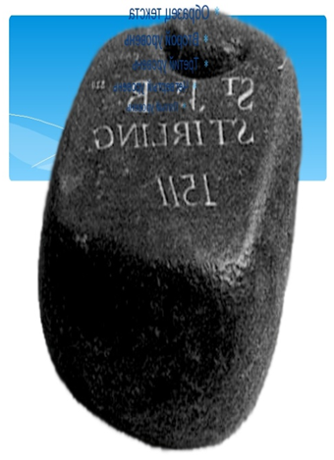
ПРОЕКТНАЯ ДЕЯТЕЛЬНОСТЬ В ДЕТСКОМ САДУ
ПРОЕКТ "Керлинг для детей дошкольного возраста"
Кёрлинг- есть игра такая, Если кто ее не знает, Объясняем по порядку: Надо выйти на площадку, Камень и метелку взять- Можно керлинг начинать. Каждый здесь игрок- силач, Ведь булыжник, а не мяч Нужно бросить без ошибки. Кёрлинг, он не любит хлипких. Вот бросок, еще бросок, Но звучит уже свисток. Пусть не все очки собрали- Славно в кёрлинг поиграли!
Керлинг - (от англ. curling, curl - крутить) – разновидность игры в кегли на льду. Кёрлинг - это зимний, командный вид спорта, соревнования по которому проходят на ледяной площадке. Участники команд поочередно "катят" гранитные снаряды в сторону нарисованной на льду мишени. Главная задача - точнее поразить мишень.
Достоверно известно, что родиной кёрлинга является Шотландия. Именно в этом государстве в 16 веке появилась игра. Главным доказательством существования данного спорта в те далекие времена является специальный снаряд для кёрлинга, найденный на дне водоема Данбан, на котором стоит дата изготовления - 1511 год.

Slide 3
Существование игры доказывают и монастырские книги аббатства Пэйсли, описывающие события 1541 года.
Многие ученые придерживаются мнения, что такое имя игра получила не из-за завитков, которые снаряды оставляют на льду, а от глагола "curr", который означает "рев". Дело в том, что снаряд для кёрлинга, скользя по льду, касался маленьких ледяных зазубрин, создавая такой интересный звук. Именно по этой причине некоторые люди до сир пор величают вид спорта "Игра в ревущие камни".
С XVII века камни для кёрлинга начинают стандартизироваться, то есть получать единый стандарт. В начале XIX века правила игры в кёрлинг были утверждены официально. Стоит отметить, что по сей день в данные правила игры не было внесено никаких существенных изменений. Соревнования по кёрлингу впервые демонстрировались на зимних Олимпийских играх 1924 года. Позднее кёрлинг стал видом спорта, а в 1959 году был проведён первый в мире Чемпионат по керлингу, с того времени он проводятся каждый год. С 1975 года каждый год проводится и Чемпионат Европы по кёрлингу. С 1998 года кёрлинг признан олимпийским видом спорта, и начал проводиться в период зимней олимпиады.
На Зимних Олимпийских играх в Нагано были разыграны первые золотые медали среди мужских и женских команд. Победителем в соревнованиях мужчин стала команда Швейцарии, а первые золотые медали у женщин завоевала команда Канады. 2002Соревнования по кёрлингу на зимних Олимпийских играх 2002 проходили с 11 по 21 февраля. На этих олимпийских играх состоялся дебют женской сборной России по кёрлингу. Призёрами олимпиады в Солт-Лейк-Сити стали мужская сборная Норвегии, и женская сборная Великобритании.

Slide 4
Актуальность проекта
Несомненно, проблема раннего формирования культуры здоровья своевременна и достаточно сложна. Начало этого процесса приходится на дошкольный возраст. Именно в эти годы закладывается фундамент здоровья, формируются личностные качества, раскрываются способности ребенка. Поэтому основной задачей дошкольных учреждений является оздоровление, обеспечение всестороннего физического развития ребенка.
Большую роль в воспитании будущих спортсменов играет детский сад. Именно в дошкольном возрасте дети получают основы знаний о различных областях спорта, достижениях российских спортсменов. Детям даются представления об Олимпийском движении - истории, роли в жизни страны и мирового сообщества.
Таким образом, актуальность проекта обусловлена тем, что для воспитания будущих спортсменов детям ещё в дошкольном возрасте необходимо прививать любовь к спорту. Это может достигаться посредствам знакомства с развитием спорта, достижениями выдающихся спортсменов. Но основное противоречие заключается в том, что, прослеживается очевидная необходимость формирования знаний дошкольников об истории развития спорта, но в практике недостаточно уделяется внимания ознакомлению дошкольников с историей развития спорта.
Мир спорта многогранен, даже взрослому порой непросто разобраться во всем разнообразии зимних видов спорта. Керлинг – молодой вид спорта и нам хотелось привить любовь к этому виду спорта. Необходимо, чтобы дети понимали, что представляет собой тот или иной вид зимнего спорта, какой спортивный инвентарь нужен для того, чтобы им заниматься, где можно ему обучиться и т. д. А самое главное – усвоили, что любой вид спорта начинается с физической культуры, которой нужно приучать себя заниматься с раннего возраста, что физическая культура – это не только залог возможных спортивных достижений в будущем, но прежде всего залог и гарантия здоровья человека, на что и направлен данный проект.

Slide 5
Вид проекта: физкультурно – оздоровительный
Цель проекта:
1. Расширить знания детей о спортивной жизни страны и родного города.
2. Формировать у детей представления об Керленге, как мирном соревновании с целью физического и социально – нравственного совершенствования людей. Способствовать формированию основ здорового образа жизни, потребности заниматься физической культурой и спортом.
3. Развивать у детей стремление к укреплению и сохранению своего собственного здоровья посредством занятия зимними видами спорта
Участники проекта: дети, воспитатели и родители старшего дошкольного возраста
По времени проведения - краткосрочный 15.11.2015 г.– 21.01.2016г.

Slide 6
Задачи проекта
Образовательные:
Познакомить детей с зимними Олимпийскими играми.
Углубить знания детей о зимних видах спорта
Совершенствовать навыки метания, броска мяча
Учить правилам игры в керлинг
Развивающие:
Приобретение детьми разносторонней физической подготовленности: развитие общей выносливости, быстроты, скорости, силовых и координационных возможностей.
формирование жизненно необходимых двигательных умений и навыков ребенка в соответствии с его индивидуальными особенностями;
Способствовать развитию творчески

Slide 7
Воспитательные:
Воспитывать потребность в здоровом образе жизни
Вырабатывать привычку к соблюдению режима, потребность в физических упражнениях и играх
Воспитывать положительные черты характера
Воспитывать уважение к соперникам по игре
Практические:
Приобщить родителей к занятию зимними видами спорта
Прививать практические навыки в игре керлинг
Вовлечение родителей в проектную деятельность.
сохранение и развитие традиций кёрлинга в России;
увеличение числа людей занимающихся данным видом спорта;
повышение уровня освоения техники кёрлинга старшими дошкольниками.

Slide 8
Ожидаемые результаты:
Участие детей в проекте будет способствовать развитие общей выносливости, быстроты, скорости, силовых и координационных возможностей
У детей повысится интерес к игре керлинг
У детей сформируется чувство уважения традиций, добрых чувств, благородного поведения в духе керлинга
У педагогов повысится уровень профессиональной компетенции по реализации образовательной области физической подготовленности детей зимними видами спорта
У родителей повысится уровень компетенции по вопросу зимних видов спорта

Slide 9
Правила игры (адаптированы для воспитанников детского сада)
Площадка для соревнований – это прямоугольное поле длиной 6 м и более, шириной 2 м.
• Мишень, которую иначе называют «дом», имеет диаметр 1,5 м ( расстояние до мишени меняется в зависимости от подготовленности игроков).
• В каждой команде по 4 человека.
• Один матч состоит из 4 эндов, в течении каждого игроки команд выпускают 8 «камней».
• Игроки толкают «камень» одной или двумя руками ( в зависимости от подготовленности детей), что бы поставить «камень» в «дом».
• По результатам энда проводится подсчёт «камней», стоящих в мишени.
• «Камень» какой команды ближе к центру, та и считается победившей.
• Победитель игры определяется по сумме очков за проведённые 4 энда.

Slide 10
Общая физическая подготовка
1.Упражнения для развития силы: приседания на двух ногах. Броски, толкание набивных мячей до 1 кг. От груди, из-за головы, сбоку, вперед, назад. Бег.
2. Упражнения для развития быстроты. Повторное пробегание отрезков от 10 до 20 метров. Из различных исходных положений в различных направлениях. Бег с максимальной скоростью и резкими остановками, с внезапными изменениями скорости и направлениям. Ускорения, игры и эстафеты с применением беговых упражнений. Упражнения на расслабление.
. Упражнения на развитие выносливости. Длительный равномерный бег. Переменный бег. Упражнения с отягощениями, выполняемые с максимальной скоростью (работа 15-20 сек., вес отягощения для рук не более 500 г, интервалы отдыха 30-60 сек., число повторений 4-5 раз).
4. Упражнения для развития ловкости. Эстафеты с предметами и без предметов. Игры и упражнения для совершенствования игрового мышления.
5. Упражнения для развития подвижности суставов: маховые движения руками, ногами, с большой амплитудой, пружинистые наклоны в различные стороны, вращения туловищем, полушпагат и другие упражнения для увеличения подвижности суставов.

Slide 11
Специальная физическая подготовка
1. Упражнения для развития силы (взрывной).
Упражнения с небольшими отягощениями. Вес набивных мячей увеличивается до 1 кг. Беговые упражнения с отягощением. Имитация бросков «Камней» (для керлинга) с применением резиновых мячей, с набивными мячами.
2. Упражнения для развития быстроты. Увеличивается длина дистанции до 60-100 метров.
3. Упражнения на развитие выносливости. Дополнительно дистанции бега увеличивается.
4. Упражнения для развития ловкости. Следует предусмотреть выполнение технических приемов с сопротивлением партнера. Преодоление полосы препятствий.
5. Упражнения для развития гибкости. Количество повторений рекомендуется увеличить.

Slide 12
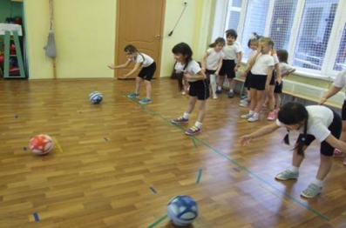
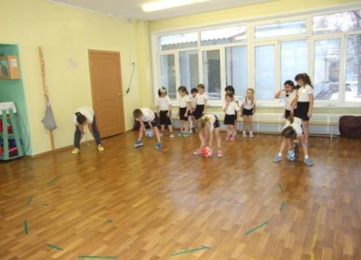
Обучение броску «камня» (на начальном этапе)
Исходное положение: ноги на ширине плеч, полусогнуты, мяч в руках у стоп. Энергичным движением толкнуть мяч вперёд, потянувшись за ним руками.

Slide 13
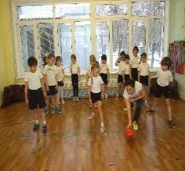
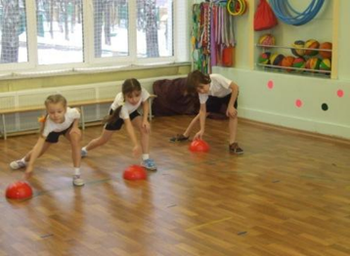
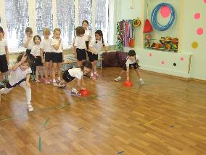
Обучение броска «камня» одной рукой
Исходное положение: левая нога впереди, правая – сзади, полусогнутая. Упор на правую ногу. «Камень» в правой руке у стопы правой ноги. С силой толкнуть «камень» вперёд, потянувшись за ним рукой

Slide 14
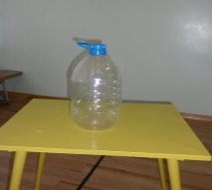
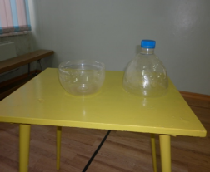
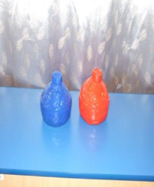
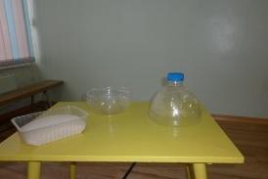
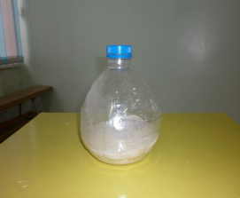
Берем пяти литровую бутылку (идеально подходит от воды «Бонаква»
Отрезаем верхнюю и нижнюю часть
Готовим песок 1 – 1,5 кг.
Склеиваем обе половины и засыпаем песок

Slide 15
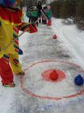
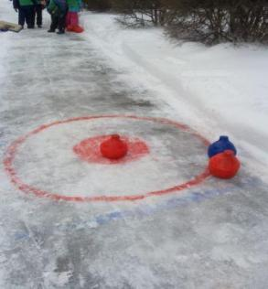
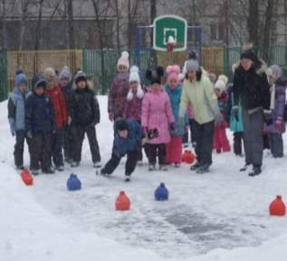
Итоговым мероприятием стало открытый показ на уровне межрайона в «Зимней спартакиаде» по зимним видам спорта, где представляли «Кёрлинг для дошкольников», которая состоялась на базе структурного подразделения №6 ГБОУ Школа № 667 им. Самсонова. В 21 января 2016 года. В заключении дети были награждены медалями

Slide 16
Проект прошел успешно.
Цель проектной деятельности достигнута.
Все задачи выполнены
СПАСИБО
ЗА
ВНИМАНИЕ

